Slide 1
Ход выполнения
Понедельник -> 1 задача CodeWars + чтение документации по Google books API и тестирование запросов + чтение документации по redux и изучение технологии + прохождение курса JS Advanced и решение всех заданий.
Вторник -> 1 задача CodeWars + внедрение redux в проект, изучение данной технологии, тестирование, чтение документации redux, изменение структуры проекта по рекомендации.
Среда -> 1 задача CodeWars + создание состояний приложения(текущей страницы и параметров запроса), добавлен функционал перехода между страниц с помощью состояний, добавлен функционал отправки запросов к Google Books API, произведен деплой проекта
Четверг -> 1 задача CodeWars + добавлен функционал отображения полученных данный в созданный ранее front, исправлены некоторые баги по отображению этих данных
Пятница -> 4 задачи CodeWars + чтение документации JS, React, Redux, Исправление модулей Header и App (использовал хук для изменени состояния из Header для App)

Slide 2
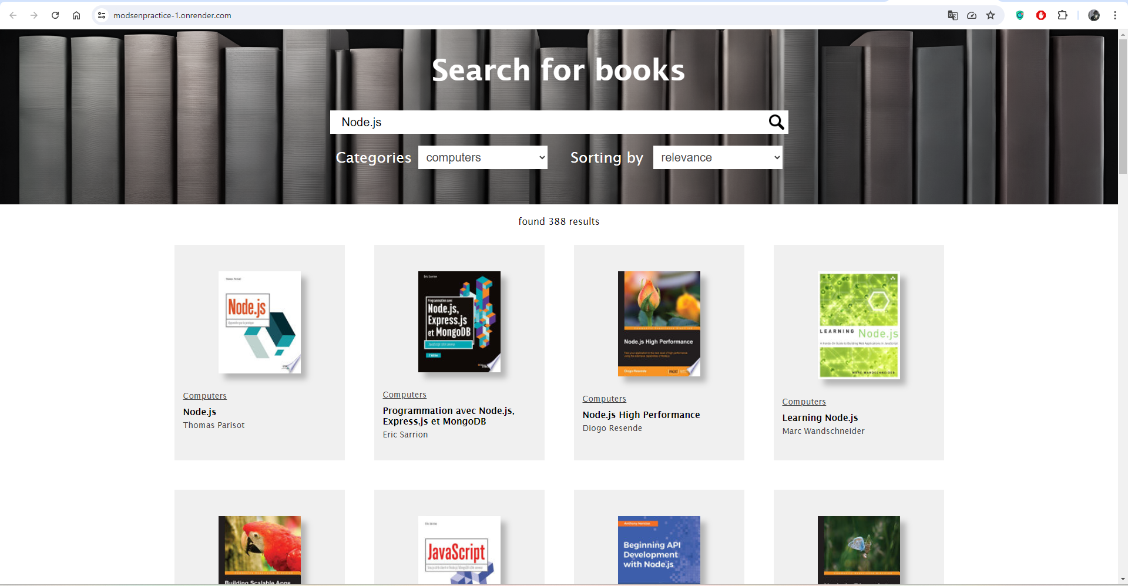

Slide 3
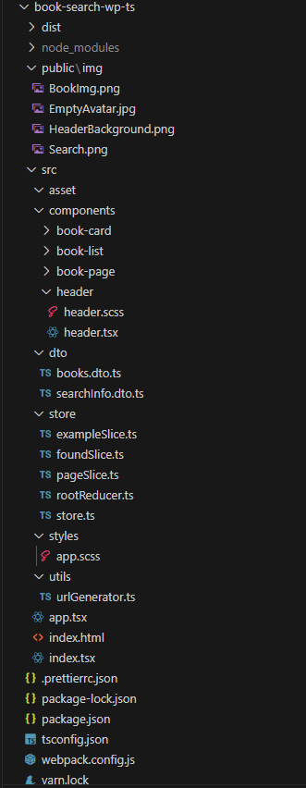
Струкрута проекта

Slide 4
Планы на следующую неделю
Завершить тестовое задание (Добавить отображение данных на страницу книги, сделать пагинацию)
Решение задач CodeWars
Прохождение курса JS

